Slide 1
专题二 图论
图论算法一图的存储与遍历
图论算法二 最短路径算法
图论算法三 最小生成树算法
图论算法四 AOE网与拓扑排序
图论算法五 二分图匹配算法
图论算法六 网络流

Slide 2
图论算法一图的存储与遍历
图的定义与术语
图的存储（链式前向星）
图遍历算法

Slide 3
图的定义
图是由一个顶点集 V 和一个边集 E构成的数据结构，通常表示为G(V,E)。顶点集合和边的集合分别用V(G)和E(G)表示。
从边是否有方向的角度，图可分为：
  无向图
    n个顶点的无向图最大边数是n(n-1)/2
  有向图
    n个顶点的有向图最大边数是n(n-1)

Slide 4
  图的相关术语
  权—与图的边或弧相关的数叫权
  网—带权的图叫网
  子图—如果图G(V,E)和图G’ (V’,E’),满足：
    V’⊆V
    E’⊆E
  则称G ’ 为G的子图
  顶点的度
    无向图中，顶点的度为与每个顶点相连的边数
    有向图中，顶点的度分成入度与出度
      入度：以该顶点为头的弧的数目
      出度：以该顶点为尾的弧的数目
  路径—路径是顶点的序列V={V_{i0},V_{i1},……V_{in}}，满足(V_{ij-1},V_{ij})∈E 或 <V_{ij-1},V_{ij}>∈VR,(1<j≤n)

Slide 5
  路径长度——沿路径边的数目或沿路径各边权值之和
  回路——第一个顶点和最后一个顶点相同的路径
  简单路径——序列中顶点不重复出现的路径
  简单回路——除了第一个顶点和最后一个顶点外，其余顶点不重复出现的回路
  连通——从顶点V到顶点W有一条路径，则说V和W是连通的
  连通图——图中任意两个顶点都是连通的
  完全图——若一个图的每一对不同顶点恰有一条边相连，则称为

Slide 6
例
2
2
1
3
1
3
有向完全图
无向完全图
例
5
2
4
5
3
6
1
3
6
图与子图
例
例
1
5
7
2
4
5
1
3
6
3
2
4
6
G2
G1
顶点5的度：3
顶点2的度：4
顶点2入度：1 出度：3
顶点4入度：1 出度：0

Slide 7
例
路径：1，2，3，5，6，3
路径长度：5
简单路径：1，2，3，5
回路：1，2，3，5，6，3，1
简单回路：3，5，6，3
2
4
5
1
3
6
G1
例
路径：1，2，5，7，6，5，2，3
路径长度：7
简单路径：1，2，5，7，6
回路：1，2，5，7，6，5，2，1
简单回路：1，2，3，1
1
5
7
3
2
4
6
G2

Slide 8
例
2
4
5
连通图
1
3
6
例
5
强连通图
3
6
例
2
4
5
非连通图
连通分量
1
3
6

Slide 9
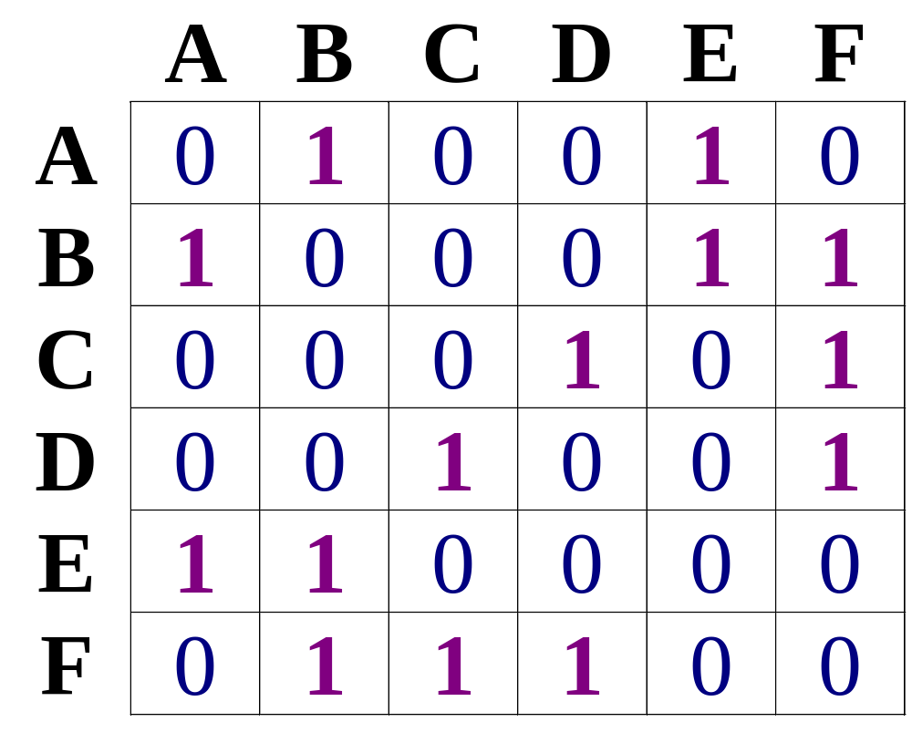
图的存储
一、图的数组(邻接矩阵)存储表示
0 (i,j)∉VR
定义:矩阵的元素为
A_{ij}={
1 (i,j)∈VR
B
C
A
D
F
E

Slide 10
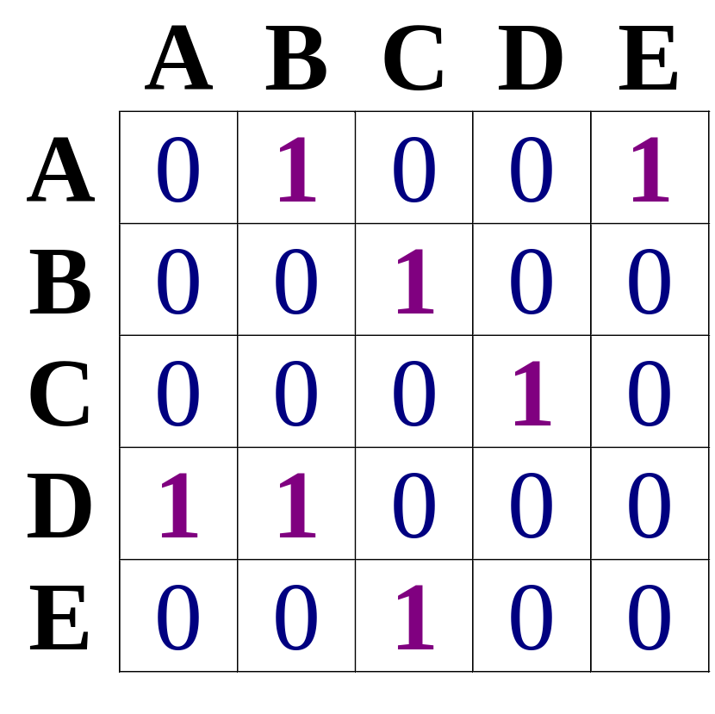
有向图的邻接矩阵为非对称矩阵
A
B
E
C
D

Slide 11
2. 边集方法
边的定义：
struct edge_set｛
int u,v;
int weight;
｝edge[N];
边的结点：edge[i].u，edge[i].v
边的权重：edge[i].weight
例如：
edge[0].u=1,edge[0].v=2,edge[0].weight=6
edge[1].u=1,edge[0].v=3,edge[0].weight=3
edge[2].u=2,edge[0].v=4,edge[0].weight=9
edge[3].u=3,edge[0].v=4,edge[0].weight=5
6
1
2
3
9
3
4
5

Slide 12
图的存储
3. 图的邻接表（Adjacency List）存储表示法
邻接表是图的一种链式存储结构；
对图中每个顶点建立一个单链表，第i个单链表中的结点表示依附于顶点vi的边；
每个表结点由三个域组成：
  邻接点域(adjvex)指示与顶点vi邻接的点在图中的位置；
  链域(nextarc)指示下一条边或弧的结点；
  数据域(info)存储和边或弧相关的信息(如权）。
每个头结点,包含数据域(data)和链域(firstarc)指向链表中的第一个结点。
Notes:
，这些表头结点通常以顺序结构的形式存储，以便随机访问任一顶点的链表

Slide 13
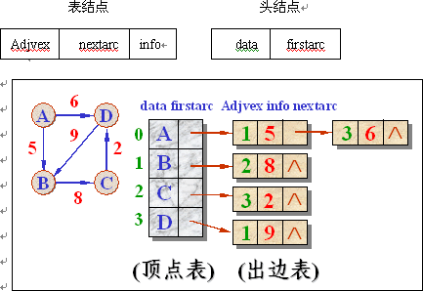
图的存储

Slide 14
4.链式前向星
const int M=105; //结点数
const int oo=100000000;
struct node {
int to,next,weight;
} edge[M*100]; //M*100为边数
int head[2*M]; //头结点

Slide 15
4.链式前向星
构图：
void add(int a, int b, int c) {
edge[tot].to=b, edge[tot].weight=c, edge[tot].next=head[a], head[a]=tot++;
}
tot表示全局变量，邻接边边数；
head[a]存储结点a的第一个边的数组edge下标，表示这条边从a到edge[head[a]].to，费用为c.
edge[tot].next表示与这条边相邻的结点，初始化head[i]为-1，表示一开始没有相邻结点。

Slide 16
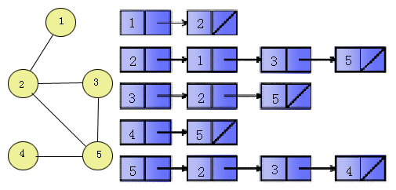
4.链式前向星
tot | to | next | weight
0 | 2 | -1 -1
1 | 1 | 2 -1
2 | 3 | 1
3 | 5 | -1 2
4 | 2 | 5 -1
5 | 5 | -1 4
6 | 5 | -1 -1
7 | 2 | 8 -1
8 | 3 | 7
9 | 4 | -1 8
1 | 0 0
2 | 3
3 | 5
4 | 6
5 | 7 9
edge[]
head[]

Slide 17
图的存储
其他还有：
3. 有向图的十字链表存储表示法
十字链表（Orthogonal List）是有向图的另一种链式存储结构，可以看成是将有向图的邻接表和逆邻接表结合起来得到的一种链表。
4. 无向图的邻接多重表存储表示

Slide 18
图的遍历
从图中某个顶点出发游历图，访遍
图中其余顶点，并且使图中的每个顶点
仅被访问一次的过程。
深度优先搜索
广度优先搜索
Notes:
图中可能存在回路，且图的任一顶点都可能与其它顶点相邻接，所以在访问了某个顶点之后，可能沿着某条路径又回到了该顶点。
为了避免重复访问，可设置一个辅助数组 visited [ 0..n-1]，用来标志顶点是否被访问过。它的初始状态为 “假”或0，一旦顶点vi 被访问，就置 visited [i] 为 “真”或1，防止它被多次访问。
图遍历的基本方法有两种：深度优先搜索和广度优先搜索。

Slide 19
一、深度优先搜索遍历图
连通图的深度优先搜索遍历
算法步骤：
(1) 从图中某个顶点V₀ 出发，访问此顶点;
(2) 依次从V₀的各个未被访问的邻接点出发深度优先搜索遍历图;
(3) 直至图中所有和V₀有路径相通的顶点都被访问到。

Slide 20
V
W₁、W₂和W₃ 均为 V 的邻接点，SG₁、SG₂ 和 SG₃ 分别为含顶点W₁、W₂和W₃ 的子图。
w₁
w₂
w₃
w₂
SG₁
SG₂
SG₃
访问顶点 V ：
for (W₁、W₂、W₃ )
若该邻接点W未被访问，
则从它出发进行深度优先搜索遍历。

Slide 21

深度优先搜索过程
搜索
回溯
1
2
3
1
2
3
A
B
E
A
B
E
7
D
C
5
G
4
7
5
4
D
C
G
6
F
H
I
6
F
H
I
8
9
8
9
深度优先生成树
深度优先遍历序列：
A B E G C F D H I

Slide 22
#define N 105
int g[N][N];
void dfs(int v) {
visited[v] = TRUE;
cout<<v;
for(w=0;w<N;w++)
if (s[v][w] && !visited[w]) dfs(w);
}

Slide 23
二、广度优先搜索遍历图
广度优先搜索(BFS)类似于树的按层次遍历的过程。
广度优先搜索遍历图的过程是以v为起始点，由近至远，依次访问和v有路径相通且路径长度为1，2，……的顶点。

Slide 24
二、广度优先搜索遍历图
对连通图，从起始点V到其余各顶点必定存在路径。
w₂
w₂
w₁
w₁
其中，V->w₁, V->w₂, V->w₈
的路径长度为1；
V
V
w₃
w₃
w₇
w₇
V->w₇, V->w₃, V->w₅
的路径长度为2；
w₈
w₈
w₄
w₄
w₆
w₆
V->w₆, V->w₄
的路径长度为3。
w₅
w₅

Slide 25
步骤：
(1) 从图中的某个顶点V₀出发，并访问此顶点；
(2) 依次访问V₀的所有未被访问过的邻接点;
(3) 按这些顶点被访问的先后次序依次访问它们的邻接点，直至图中所有和V₀有路径相通的顶点都被访问到。
(4)若此时图中尚有顶点未被访问，则另选图中一个未曾被访问的顶点作起始点，重复上述过程，直至图中所有顶点都被访问到为止。

Slide 26
广度优先搜索过程
1
2
5
1
2
5
A
B
E
A
B
E
4
D
C
3
G
7
4
D
C
3
G
7
6
6
F
H
I
F
H
I
8
9
8
9
广度优先遍历序列：
A B C D E F G H I
广度优先生成树

Slide 27


广度优先遍历序列?入队序列?出队序列?
V₁
V₁
V₂
V₃
V₄
V₅
V₆
V₇
V₈
遍历序列：
V₁

Slide 28
广度优先遍历序列?入队序列?出队序列?
V₁
V₂
V₃
V₂
V₃
V₄
V₅
V₆
V₇
V₈
遍历序列：
V₁
V₂
V₃

Slide 29
广度优先遍历序列?入队序列?出队序列?
V₁
V₃
V₄
V₅
V₂
V₃
V₄
V₅
V₆
V₇
V₈
遍历序列：
V₅
V₁
V₂
V₃
V₄

Slide 30
广度优先遍历序列?入队序列?出队序列?
V₁
V₄
V₅
V₆
V₇
V₂
V₃
V₄
V₅
V₆
V₇
V₈
遍历序列：
V₅
V₆
V₁
V₂
V₃
V₄
V₇

Slide 31
广度优先遍历序列?入队序列?出队序列?
V₁
V₅
V₆
V₇
V₈
V₂
V₃
V₄
V₅
V₆
V₇
V₈
遍历序列：
V₅
V₆
V₁
V₂
V₃
V₄
V₇
V₈

Slide 32
#define N 105
int g[N][N];
void BFSTraverse(int v)
{
for (w=0; w<N; w++)
visited[w] = FALSE;
InitQueue(Q);
for ( w=0; w<N; w++ )
if ( !visited[w]) {
}
}
… …

Slide 33
visited[w] = TRUE;
cout<<w;
EnQueue(Q, w); // v入队列
while (!QueueEmpty(Q)) {
DeQueue(Q, u); // 队头元素出队并置为u
for(w=0; w<N; w++)
if ( g[u][w] && ! visited[w]) {
visited[w]=TRUE;
cout<<w;
EnQueue(Q, w); // 访问的顶点w入队列
}
}
Notes:
对于每一个没有访问的节点做3件事情：标识、输出、入队

Slide 34
练习
图论专题练习A题——图的建立与遍历
试用正向表实现图的建立和遍历算法

